Slide 1
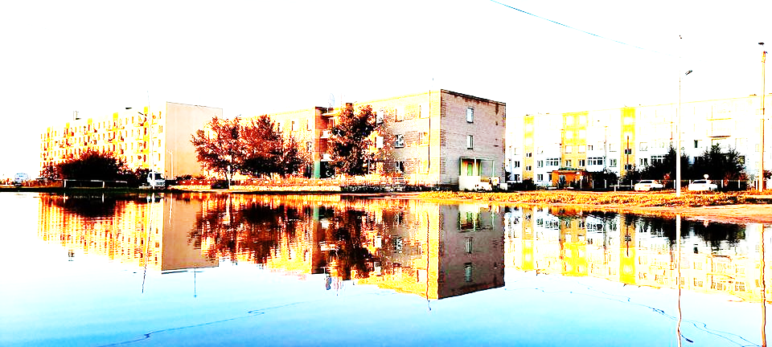
БАЯНТАЛ СУМЫН 14 ХОНОГИЙН ЦАГ ҮЕИЙН МЭДЭЭ
2023 оны 04 дүгээр сарын 01-ны өдрөөс 04 дүгээр сарын 14-ний хооронд хийгдсэн ажлуудаас

Slide 2
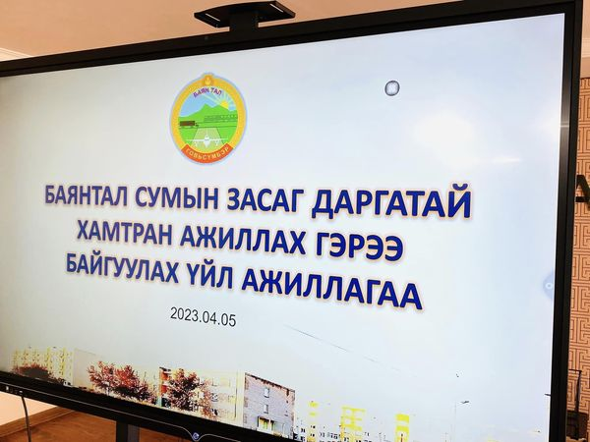
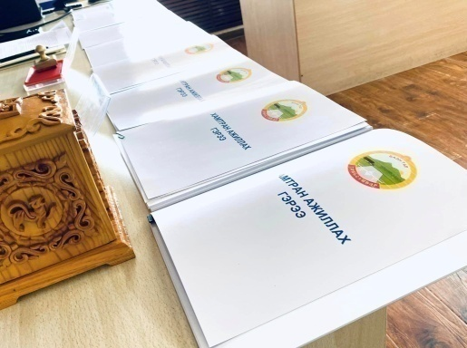
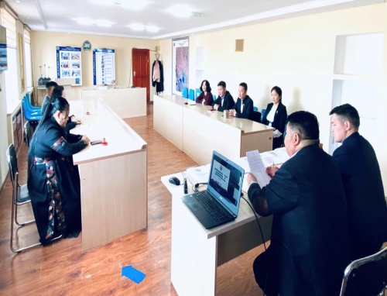
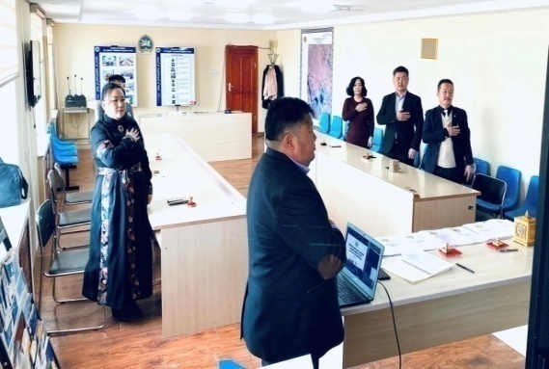
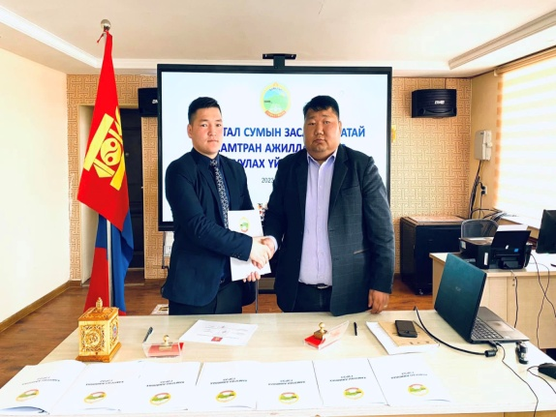
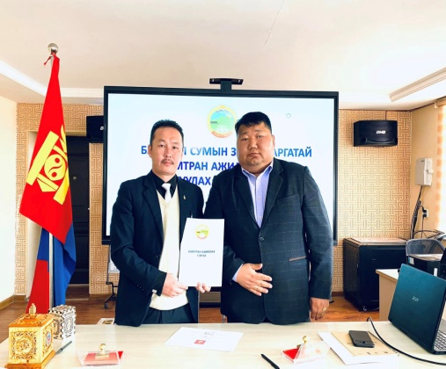
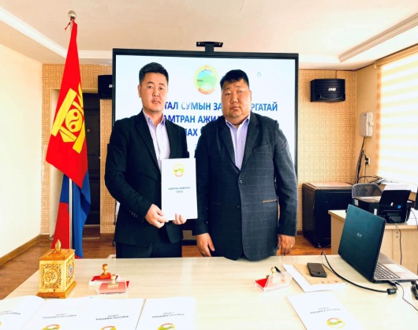
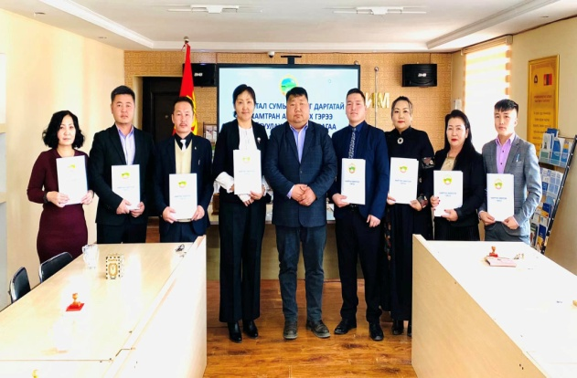
УДИРДЛАГА ЗОХИОН БАЙГУУЛАЛТ:
2023 оны 04 дүгээр сарын 05-ны өдөр иргэний танхимд Сумын Засаг дарга Б.Ганбаяр харьяа байгууллагуудын удирдлага, Багийн Засаг дарга нартай 2023 онд хамтран ажиллах гэрээг байгууллаа.
Засаг дарга Б.Ганбаяр хэлсэн үгэндээ Засгийн газраас авч хэрэгжүүлж байгаа шинэ сэргэлтийн бодлого, Хөдөөгийн сэргэлт, сахилга хариуцлагын талаар, цэмцгэр Баянталчууд, нээлттэй Баянталчууд гэсэн асуудлуудын талаар дурдаж сумын хөгжилд иргэн бүрийн үүрэг оролцоо чухал болохыг онцоллоо.

Slide 3
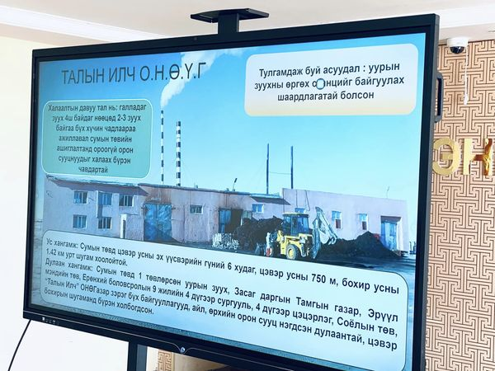
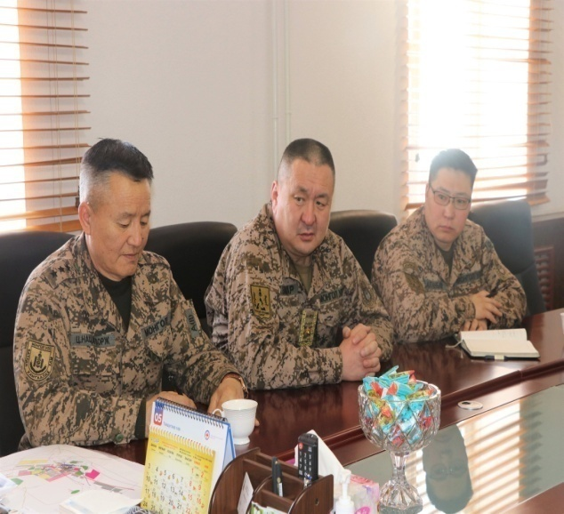
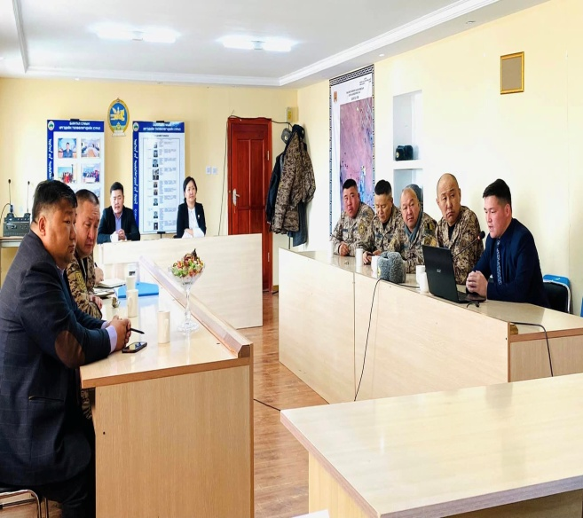
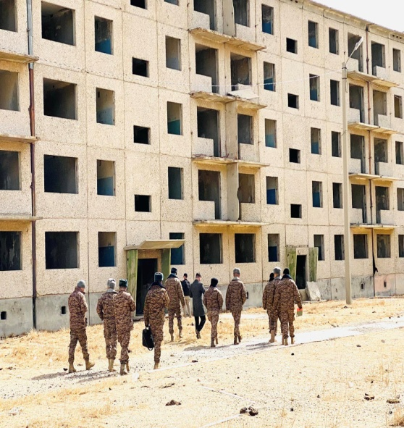
УДИРДЛАГА ЗОХИОН БАЙГУУЛАЛТ:
Монгол Улсын Засгийн газраас хэрэгжүүлж буй “Шинэ сэргэлтийн бодлого”-ын хүрээнд Батлан хамгаалах салбарын бодлоготой уялдуулан Говьсүмбэр аймгийн Засаг дарга хүсэлт гаргаснаар 2023 оны 04 дүгээр сарын 05-ны өдөр Зэвсэгт хүчний жанжин штабын нэгдүгээр орлогч дарга хурандаа Ж.Өсөхбаяраар ахлуулсан ажлын хэсэг Баянтал суманд хуучны ЗХУ(ОХУ)-ын цэргийн анги байрлаж байсан барилга байгууламжийг түшиглэн хүн амын нягтрал ихтэй газраас цэргийн ангийг Говьсүмбэр аймагт шилжүүлэн байрлуулах боломжийг судлахаар газар дээр нь ажиллалаа.
Сумын Засаг дарга Б.Ганбаяр ажлын хэсгийн бүрэлдэхүүнтэй уулзах үеэр орон нутгийн газар инженерийн байгууламжийн нөөц боломж, офицер, ахлагч, ажилчин албан хаагчдын нийгмийн асуудлыг шийдвэрлэх боломж болон холбогдох асуудлуудыг ярилцаж сум орон нутгаас дэмжлэг үзүүлэн хамтран ажиллахаа илэрхийллээ.

Slide 4
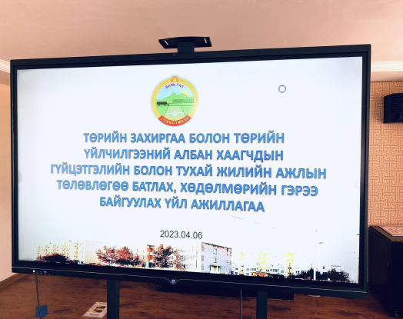
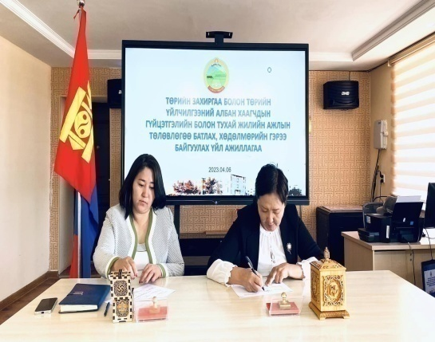
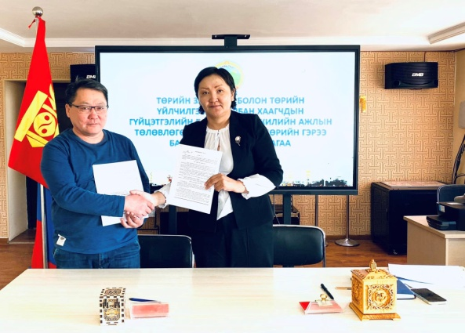
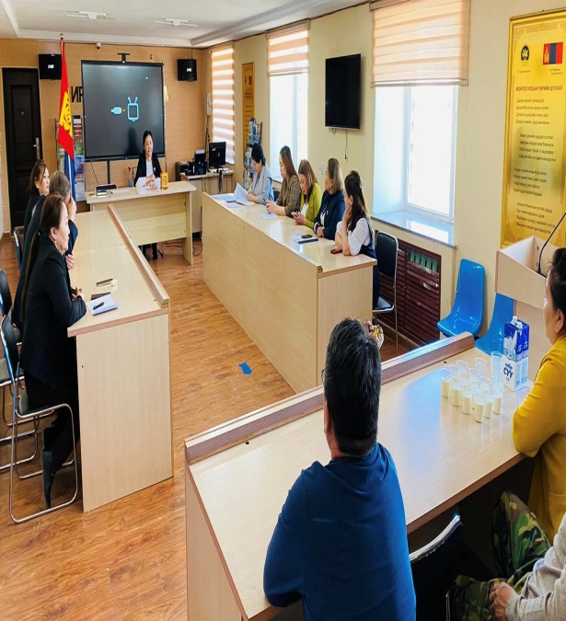
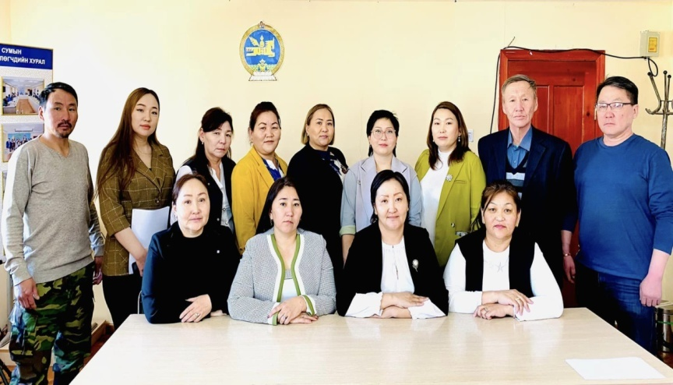
УДИРДЛАГА ЗОХИОН БАЙГУУЛАЛТ:
2023 оны 04 дүгээр сарын 06-ны өдөр зохион байгуулагдсан сумын Засаг даргын Тамгын газрын төрийн захиргаа болон үйлчилгээний албан хаагчидтай гүйцэтгэлийн төлөвлөгөө, хөдөлмөрийн гэрээг батлах арга хэмжээнд нийт 12 албан хаагч оролцож 2023 оны гүйцэтгэлийн төлөвлөгөөг батлуулан, хамтран ажиллах гэрээг байгууллаа.

Slide 5
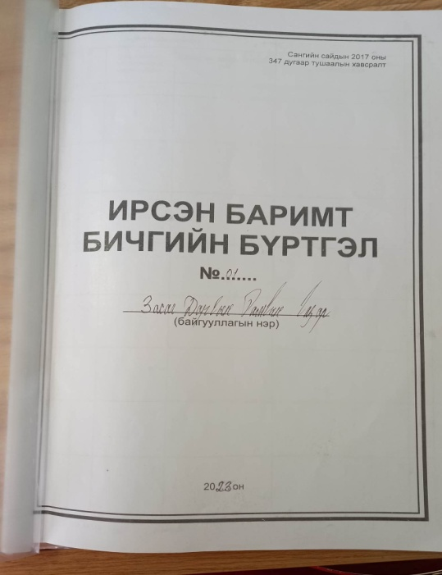
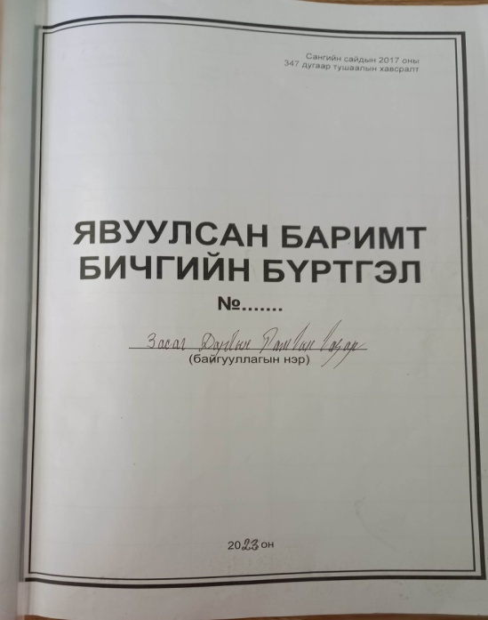
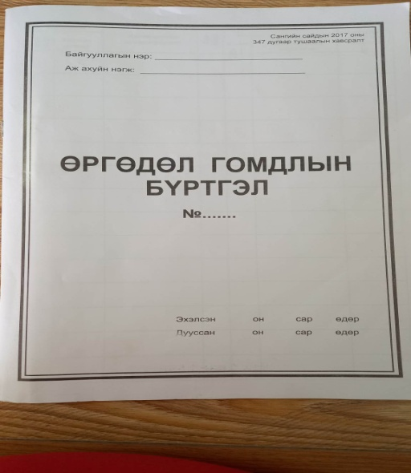
УДИРДЛАГА ЗОХИОН БАЙГУУЛАЛТ:
Засаг дарга , Засаг даргын Тамгын газарт ирсэн, явсан, хариутай албан бичиг, өргөдөл гомдолын шийдвэрлэлтийн талаар
1. Ирсэн албан бичиг -19
-Үүнээс: Бүртгэл хяналтын карт хөтөлсөн хариутай албан бичиг -12
Хугацаандаа явсан хариутай албан бичиг -1
Хугацаа хоцорсон -1
Хугацаа болоогүй-10
2. Явуулсан албан бичиг-21
3. Өргөдөл, гомдолын шийдвэрлэлт
1. Засаг даргад ирсэн өргөдөл-2
Үүнийг задалвал:
-Газрын зөвшөөрөл сунгах -1 /шийдвэрлэлтийн хугацаа болоогүй/
-Ажлаас чөлөөлөгдөх хүсэлт-1 /шийдвэрлэлтийн хугацаа болоогүй/
2. Засаг даргын Тамгын газарт ирсэн өргөдөл -1
-Ажлын байраар хангаж өгнө үү –1 /шийдвэрлэлтийн хугацаа болоогүй/

Slide 6
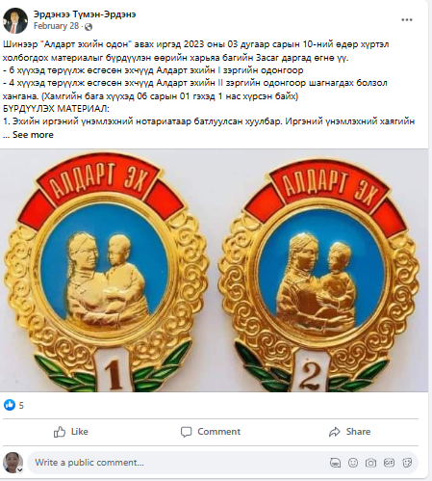
УДИРДЛАГА ЗОХИОН БАЙГУУЛАЛТ:
Сумын “Алдарт эх”-ийн 1 болон 2 дугаар одон шинээр авах иргэдийн материалыг 03 дугаар сарын 30-ны өдөр хүртэл бүртгэн авч, сумын 1-р багийн “Алдарт эх”-ийн 2 дугаар зэргийн одонгийн болзол хангасан 3 эх, 2-р багийн “Алдарт эх”-ийн 2 дугаар зэргийн одонгийн болзол хангасан 1 эх, буюу сумын хэмжээнд нийт одон шинээр авах 4 эхийн материалыг хүргүүлсэн байна

Slide 7
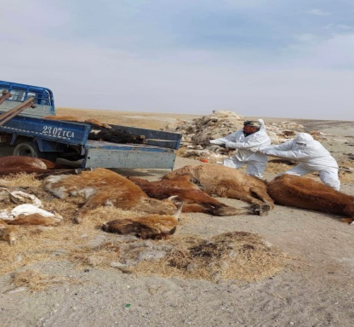
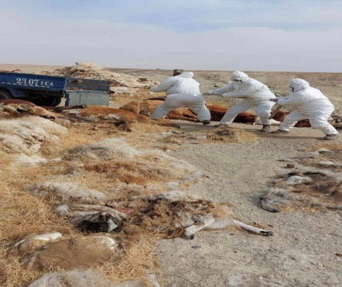
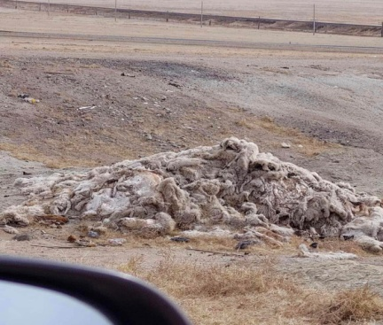
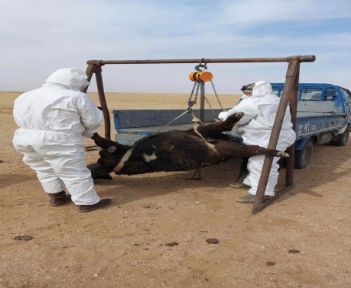
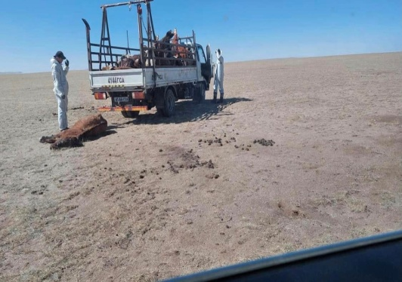
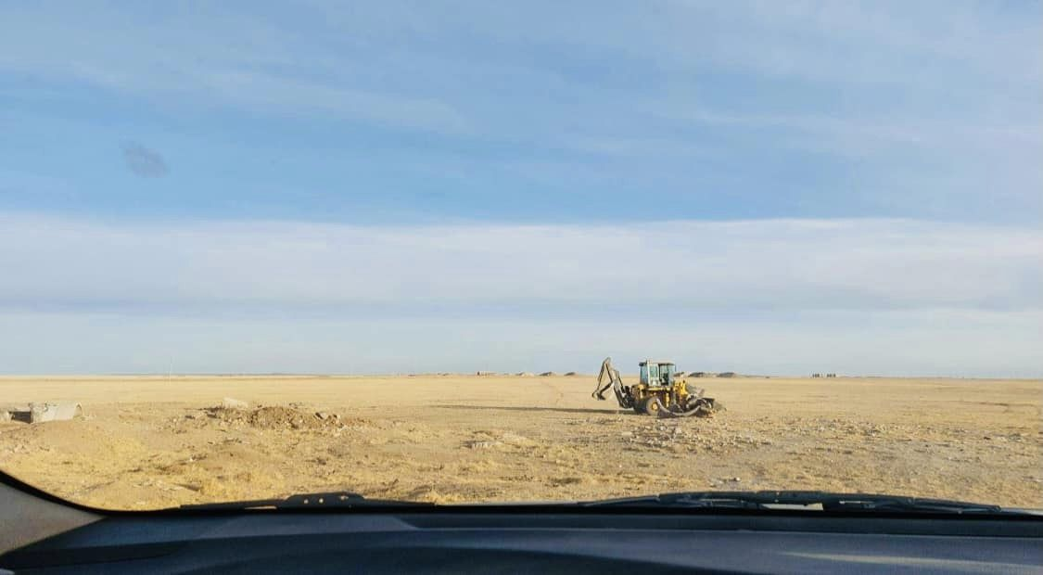
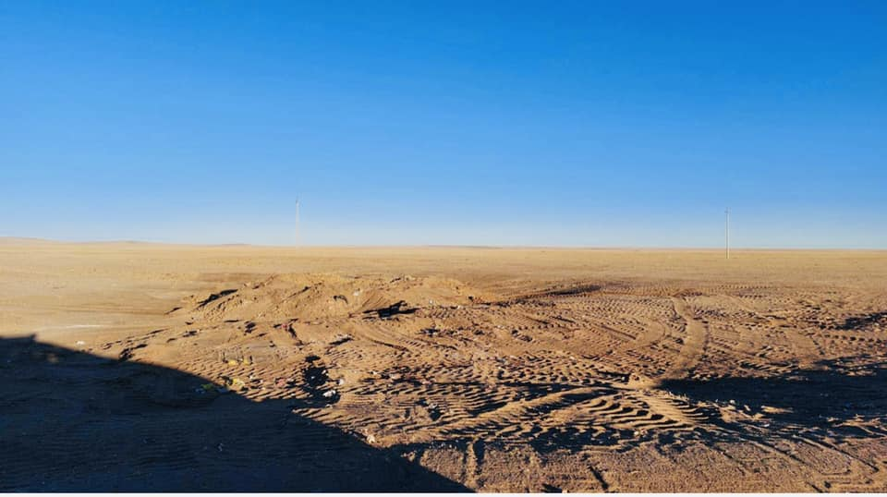
СЭГ ЗЭМ УСТГАХ АЖИЛ:
Сумын Засаг даргын 2023 оны 03 дугаар сарын 24-ний өдрийн А/23 дугаар Захирамжийн дагуу 2023 оны 03 дугаар сарын 29-ны өдрөөс 05 дугаар сарын 10-ны өдрийг хүртэлх өдрүүдэд сэг зэм устгалын ажлыг сумаас эхлэн зохион байгуулахаар ажлын хэсэг томилодсоны дагуу “Хилийн дэлгэрэх” ХХК-тай 6,514,000 төгрөгийн гэрээг байгуулж 2023 оны 04 дүгээр сарын 07-ны өдөр сумын хэмжээнд малын "Сэг зэм" устгах ажил эхэлсэн.
Мал эмнэлгийн мэргэжлийн байгууллага болох "Хилийн Дэлгэрэх" ХХК нь уг үйл ажиллагааг зохион байгуулж 5 туслах ажилтан, 5 техник хэрэгсэлтэйгээр нийт 530 километр явж, үхэр 47, адуу 108, ямаа 28, хонь 98, зээр 1 нийт 281 малын сэг зэм, 59 кг ариутгалын бодис хэрэглэн, халдваргүйжүүлэлт хийн булж устган ажилласан мөн торны хойд талд хог хийж сэг зэм хаядаг нүхийг дарж булж ариутган ажилласан байна.
"Хилийн Дэлгэрэх" ХХК нь малчдын машинд түлш хийж аймгийн аварга малчин С. Ганболд нь том машинаараа туслалцаа үзүүлэн хамтран ажилласан байна.

Slide 8
ЭРҮҮЛ МЭНДИЙН ТӨВ:
Амбулаторийн үйлчилгээ
Амбулаторийн үзлэг -245
Үүнээс:
Идэвхитэй хяналт -18
Урьдчилан сэргийлэх үзлэг- 87
Нярайн гэрийн эргэлт- 4
Томуу- 5
Эрүүл мэндийн даатгалаар оношлогоо шинжилгээ, өдрийн эмчилгээ зэргээр тусламж үйлчилгээ явуулж байна.
Түргэн тусламжийн дуудлагын төрөл, тоо хэмжээ
Нийт дуудлага -20
Алсын дуудлага -3
Төвийн дуудлага -17
Том хүн -14
Хүүхэд-6
Осол гэмтэл-0
Хөхний эрт илрүүлэгийн үзлэг-41
Стационарийн үйл ажиллагаа
Хэвтэн эмчлүүлэгчид нийт- 13
Дотор -8
Хүүхэд -5
Халдварт-0

Slide 9
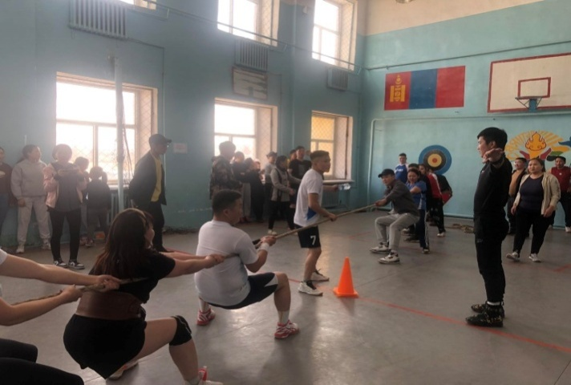
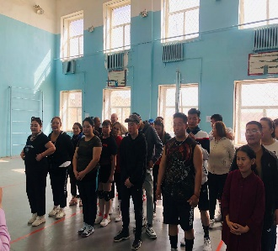
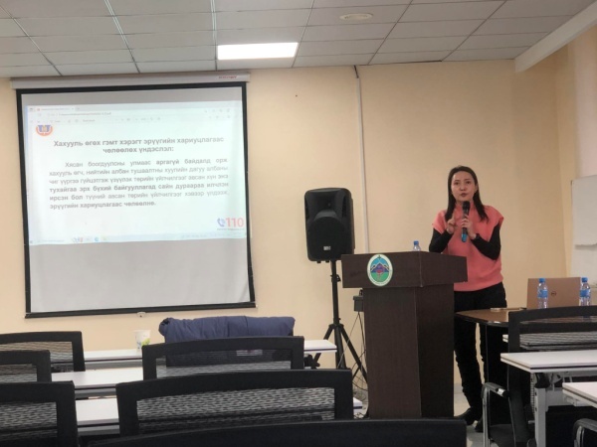
СУРГАЛТ СУРТАЛЧИЛГАА:
2023 оны сургалт сурталчилгаа төлөвлөгөний дагуу мэдээ мэдээлэл, зөвлөмжийг тухай бүрт нь олон нийтийн сүлжээгээр мэдээллэдэг. Сүүлийн 14 хоногт 3 өвчнөөс урьдчилан сэргийлэх мэдээллийг байршуулсан. Иргэдийн хандалтын хувь 37%-тай байна
1. Эрүүл мэндийн төвөөс Дэлхийн эмч нарын баярын өдрийг тохиолдуулан зохион байгуулсан урьдчилан сэргийлэх үзлэг,өдөрлөгийн хүрээнд спортын үйл ажиллагаа болон урлагийн арга хэмжээг зохион байгуулсан.
Буухиа тэмцээний төрөлд 18 дээш насны эмэгтэй 3,эрэгтэй 3 нийт 6 хүний бүрэлдэхүүнтэй 7 багийн 42 хүн оролцсон.
2. Сургалтыг сургагч багш АШУҮИС –ийн НЭМС –ийн,ЭМЯ-ны дэргэдэх Эмнэлгийн мэргэжилтэний ёс зүйн хяналтын хорооны дарга Оюуны хөгжил,удирдлагын газрын дарга Анагаах ухааны доктор дэд профессор Д.Оюунбилэг, Доктор,профессор Б.Энх-Амгалан нар Эрүүл мэндийн байгууллагын соёлд авлига,ёс зүйн асуудлуудыг хөндөх нь сэдэвт 3 цагийн 2 багц сургалт орсон байна. Сургалтанд Эрүүл мэндийн төвийн Их эмч Э.Баасангарав, Бага эмч Э.Хүрэлбаатар нийт эмнэлгийн 4 ажилтан хамрагдлаа.
3. Эрүүл мэндийн байгууллагын үйл ажиллагаа хэвийн явагдаж байна. Хэвтэн эмчлүүлэгчдийн хоол хүнсний материал, эм тарианы хангалт одоогийн байдлаар хүрэлцээтэй байна
..

Slide 10
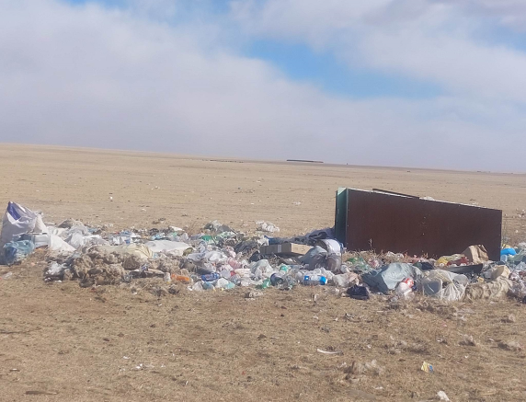
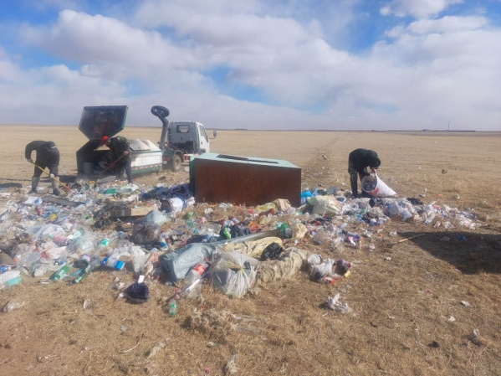
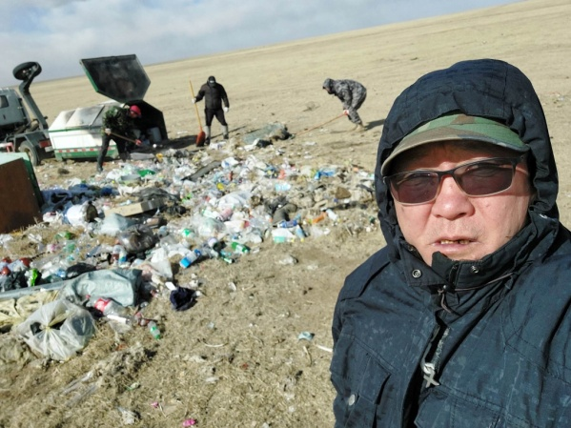
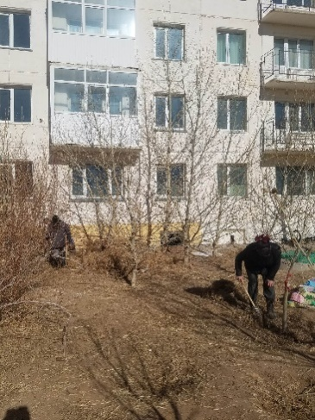
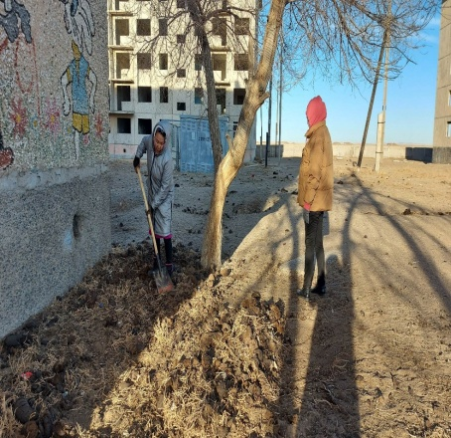
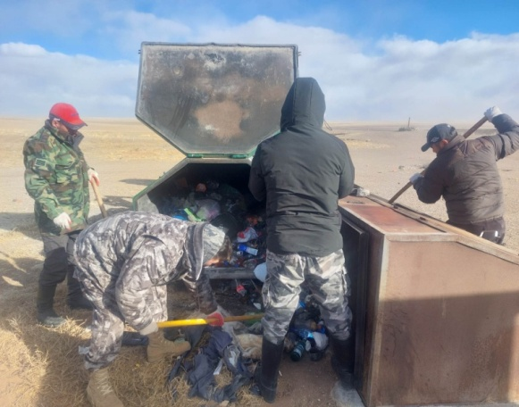
БАЙГАЛЬ ОРЧИН :
Сумын ЗДТГ-ын даргын 2023 оны 04 дүгээр сарын 06-ны өдрийн 74 тоот албан бичгийн дагуу бүх нийтийн цэвэрлэгээний хуваарь гаргаж, төр, хувийн хэвшлийн байгууллагуудыг оролцуулан нийтийн их цэвэрлэгээг 2023 оны 04 дүгээр сарын 07-ны өдөр зохион байгуулсан. 621-р хэсэг, 14-р зөрлөгийн нүхэн жорлонгийн дэргэдэх хогийн цэгийн, хог болон ойр орчмын хог хаягдлыг цэвэрлэсэн. Нийт 6 тн хог хаягдлыг цэвэрлэн хогийн цэгт төвлөрүүлсэн

Slide 11
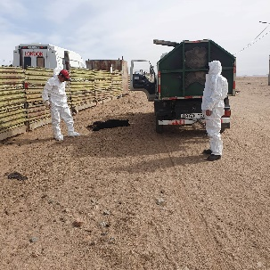
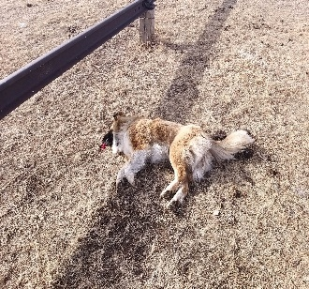
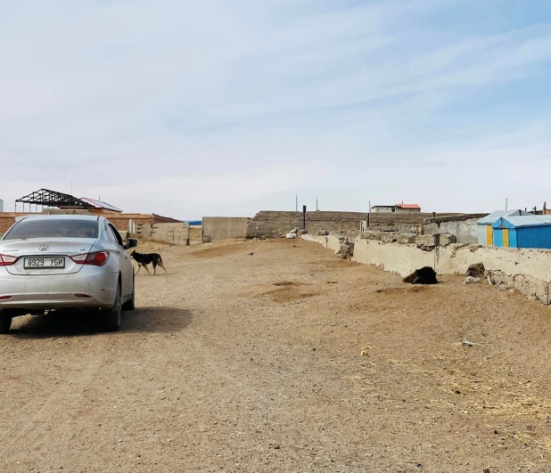
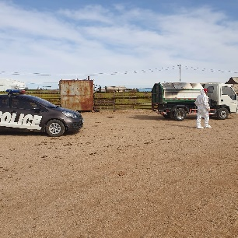
НОХОЙ МУУР УСТГАХ АЖИЛ:
1. 2023 оны 04 дүгээр сарын 05-06 ны өдрүүдэд Иргэн Б.Будтай нохой муур устгах гэрээ байгуулан устгалын ажлыг Багийн Засаг дарга Э.Түмэн-Эрдэнэ, Т.Ган-Эрдэнэ, ЗДТГазрын хогийн машины жолооч Г.Ганзориг, сумын хэсгийн мөрдөгч Б.Даваадорж, хэсгийн цагдаа С.Гантулга нарын хяналтан дор нийт 6 хүний бүрэлдэхүүнтэй ажлын хэсэг гарч сумын төв болон 18,621,16,14 дүгээр зөрлөг гэсэн маршрутаар нийт 58 нохой, 5 муур устгаж ариутгал хийгдсэн байна. /Нийт 63 нохой муур/
2. нийт 600 км явж, 40 литр шатахуун, 30 литр түлш зарцуулж, ажлын хөлсөнд 1,260,000 төгрөгийг ЗДТГазрын хур хог хаягдлын зардлаас зарцуулсан байна.

Slide 12
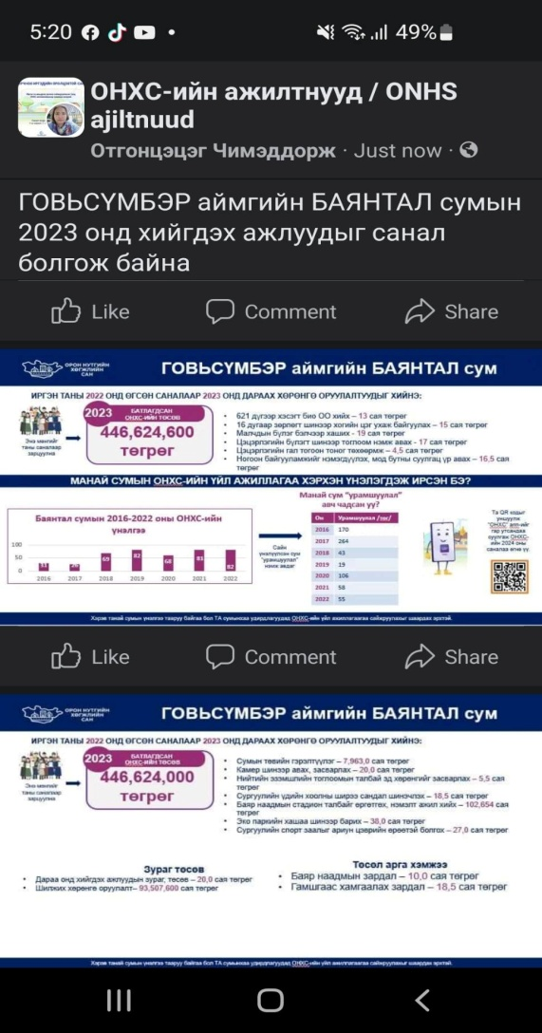
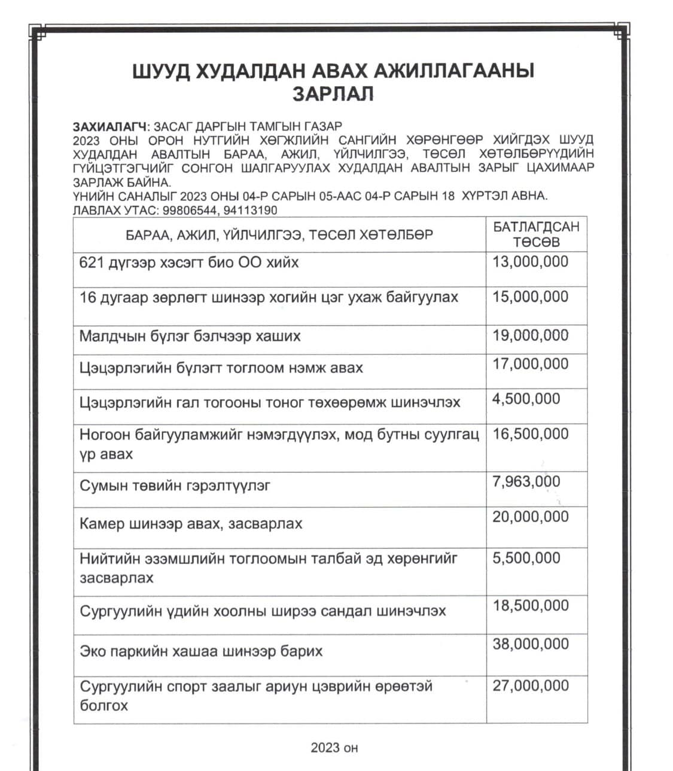
ОРОН НУТГИЙН ХӨГЖЛИЙН САНГИЙН ТАЛААР:
Орон нутгийн хөгжлийн сангийн Удирдлагын мэдээллийн системд малын тоо толгойн албан татвараар хийгдэх ажлуудыг оруулсан.
2023 оны орон нутгийн хөгжлийн сангийн хөрөнгөөр хийгдэх шууд худалдан авалтын бараа, ажил, үйлчилгээ төсөл хөтөлбөрүүдийн гүйцэтгэгчийг сонгон шалгаруулах худалдан авалтын зарыг Говьсүмбэр аймаг Баянтал сумын цахим хуудас болон ОНХСангийн цахим хуудсанд байршуулсан.
Үүнд:
446.624.000 төгрөгний 12 ажил төлөвлөгдсөн.

Slide 13
ХӨДӨӨ АЖ АХУЙН ТАЛААР:
Хаваржилтын ерөнхий нөхцөл байдал:
Энэ хавар өөрийн сумын 88 малчин, 72 мал бүхий өрхийн 72035, гадны отрын 1540 нийт 73575 толгой мал хаваржиж байна. Нийт 29020 мал төллөхөөс 2023.04.14-ны байдлаар 17412 мал төллөн унага 63, тугал 120, хурга 15279, ишиг 1950 толгой нийт 17482 төл хүлээн авсан. Мал төллөлт 60 %, төл бойжилт 100 %-тай байна.Сумын аюулгүй нөөцийн өвс дууссан, 12 тн 2 жил өнжсөн тэжээлтэй байна.
-Отор нүүдэл, зөвшөөрөлгүй нэвтэрсэн өрх, малын тоо:
Төв аймгийн Баян сумын 1 өрх, Дундговь аймгийн 6 өрхийн болон эзэнгүй нийт 10000 гаруй толгой мал отроор ирж хаваржиж байгаа бөгөөд тус айлуудад бэлчээр нутаг чөлөөлөх тухай сумын Засаг даргын албан мэдэгдэл хүргүүлсэн. Одоогийн байдлаар зөвшөөрөл авсан отрын малчин байхгүй байна.
-Малын өвчний байдал, тайван эсэх:
Одоогоор малын өвчлөл гараагүй тайван байна.
-Цаг агаарын аюулт үзэгдлийн мэдээ дамжуулж байгаа мэдээлэл:
Цаг агаарын мэдээ болон аюулт үзэгдлийн мэдээг Баянтал ХААТ дундын групп, багуудын Засаг дарга нар болон багийн цахим хаягаар мэдээллийг тогтмол хүргэж хэвшсэн. Мөн WHAT 3 WORDS апликэйшний талаар малчдад мэдээлэл хүргэсэн.
-Тулгамдаж буй асуудал, санал:
1. Малчдын түвшинд 273.7 тн өвс, 55 тн тэжээл бэлтгэсэн боловч цаг хүндэрвэл сумын аюулгүй нөөцийн өвс дууссан, тэжээл дутагдах төлөвтэй байгаа учир тусламжийн өвс, тэжээл авах хүсэлттэй байна.
2.Дамжин өнгөрч буй отрын малчид отрын зам гарцаар явахгүй байгаа хүндрэл байна.

Slide 14
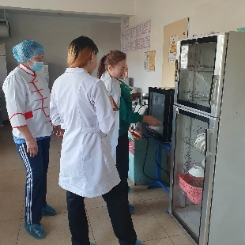
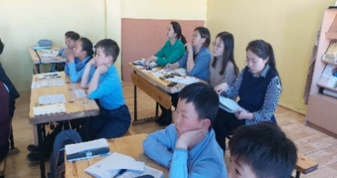
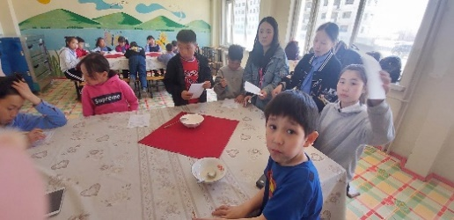
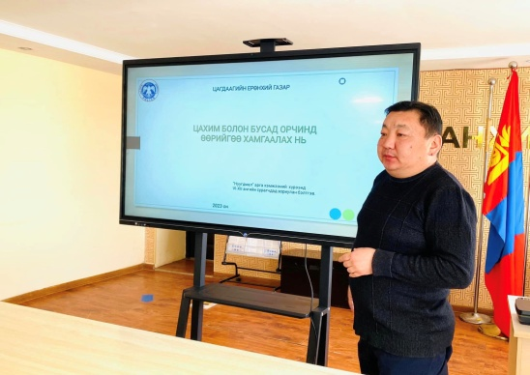
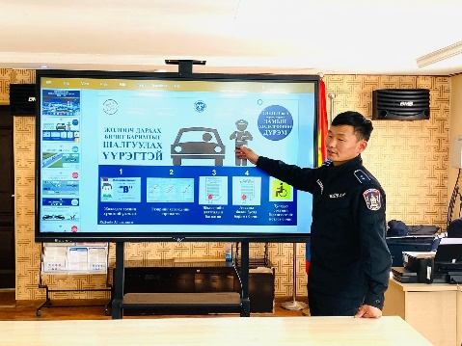
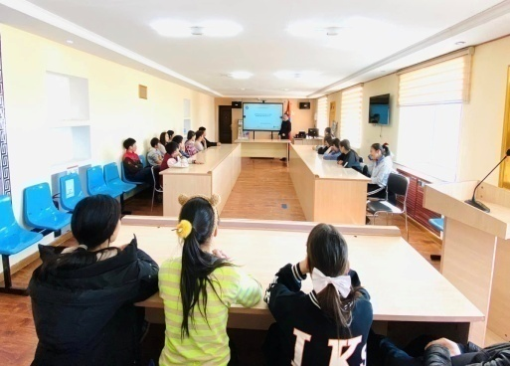
БОЛОВСРОЛЫН ТАЛААР:
ЕБСургууль нь:
1. 2023 оны 03 дугаар сарын 30 ны өдөр БШУГ-ын хоол зүйч В.Батцэцэг, Боловсролын байцаагч Т.Мөнгөнчимэг нарын хамт Цэцэрлэг, Сургуулийн үдийн хоол, дотуур байрны гал тогоо хоол үйлдвэрлэлд хяналт тавин зөвлөмж хүргүүлэн ажиллаа.
2. 2023 оны 04 дүгээр сарын 06-нд ГСА-ийн лабоатори V сургуулийн бага ангийн зөвлөх багш М.Хандсүрэн 4а ангид зөвлөн туслах үйл ажиллагаа зохион байгуулж, монгол хэл, байгалийн ухааны үзүүлэх хичээл заалаа.
3. 2023 оны 04 дүгээр сарын 07-нд ГСА-ийн БШУГ-аас Сургуулийн менежментийг сайжруулах багийнхан ирж, зөвлөн туслах үйл ажиллагаа зохион байгууллаа. Хяналтын баг дотуур байранд амьдардаг сурагчдаас сэтгэл ханамжийн судалгаа авч, санал бодлыг сонслоо.
4. Иргэний танхимд сумын сургуулийн хүсэлтээр аймгийн цагдаагийн хэлтсээс ЕБС-ын 6-9-р ангийн хүүхдүүдэд "Цахим болон бусад орчинд өөрийгөө хамгаалах нь" сэдвээр сургалт зохион байгуусан байна.

Slide 15
1. 2023 оны 04 дүгээр сарын 6-9-ний өдрүүдэд Баянтал сумын ерөнхий боловсролын 4-р сургуулийн 1991- 2020 оны төгсөгчдийн дундах “Нөхөрсөг уулзалт” спортын анхдугаар тэмцээний нээлт, хаалт болон, Орон нутгийн судлах танхимын музей үзмэртэй танилцуулах, үдшийн цэнгүүний үйл ажиллагааг зохион байгууллаа.Тус үйл ажиллагаанд нийт 130 гаруй иргэд хамрагдсан байна. 2. “Хос бичигтэн” болох Засгийн газрын бодлогын хүрээнд ЕБС-ын 4-р сургуулийн Монгол хэл бичгийн багш Д.Нарантуяа ҮНДЭСНИЙ БИЧГИЙН 20 цагийн хичээлийг хөтөлбөрийн дагуу зааж сургаж байна.
СОЁЛ УРЛАГИЙН ТАЛААР:

Slide 16
ХАЛАМЖИЙН ТАЛААР:
2023 оны 03 дугаар сарын 03-ны өдрөөс эхлэн сумын нийт хүн амын ажилгүй иргэдийн судалгааг гарган, тухайн ажилгүй иргэдэд Хөдөлмөр эрхлэлтийн цахим систем “ИЖОБ” платформ-ын талаарх мэдээллийг болон тус системээр дамжуулан ажил хайгчийн ажлын туршлага, ур чадвар, чадамж, байршлыг харгалзан хүний оролцоогүйгээр системээс автоматаар ажил санал болгох, ажил хайгч, ажлын байрны нийцлийг тодорхойлох боломжтой талаар мэдээлэл хүргэн ажилд зуучлахаар ажиллаж байна
Говьсүмбэр аймгийн ХХҮГ-аас 2023 оны 04 дүгээр сарын 13-ны өдөр Баянтал суманд "НЭЭЛТТЭЙ ХААЛГА" өдөрлөгийн арга хэмжээг зохион байгуулж, ажил олгогч, иргэдэд дараах мэдээлэл хүргэн ажилласан. Нийт 30 иргэн хамаргдсан байна.
2023 онд "Хөдөлмөр эрхлэлтийг дэмжих чиглэлээр хэрэгжүүлэх үйл ажиллагаа" ( хөтөлбөр),ХЭД сангийн батлагдсан төсвийн хуваарь
Нийгмийн халамжийн үйлчилгээний талаарх мэдээллийг хүргэж,
2022 онд хөдөлмөр эрхлэлтийг дэмжих чиглэлээр хэрэгжүүлсэн хөтөлбөрийн тайлан, үр дүнг танилцуулж, мэдээлэл хүргэж, ажиллалаа.

Slide 17
ТАЛЫН ИЛЧ ОНӨААТҮГазар
Байгууллагад нийт 5 дуудлага ирсэн бөгөөд
үүнд:
-Сан техникийн засварын дуудлага -2
-Бохир ус-1
-Цэвэр ус-2
Ус алдалтын дуудлага 3 бүртгэгдэж цаг хугацаанд нь засварлаж хэвийн болгож ажилласан. 2023 оны 04 дүгээр сарын 14-ний байдлаар борлуулалтын авлага 53,400,000 төгрөг байна.
Бохир лайдах 2023-2024 оны өвөлжилтийн бэлтгэл ажлын төлөвлөгөөнд тусгагдсан.

Slide 18
АНХААРАЛ ХАНДУУЛСАНД БАЯРЛАЛАА
МЭДЭЭНИЙ ЭХИЙГ БЭЛТГЭСЭН ЗДТГАЗРЫН ДАРГА В.ГАНТУЯА

